Slide 1
World Heritage Monitoring
alltäglicher Umgang mit komplexen Strukturen

Slide 2
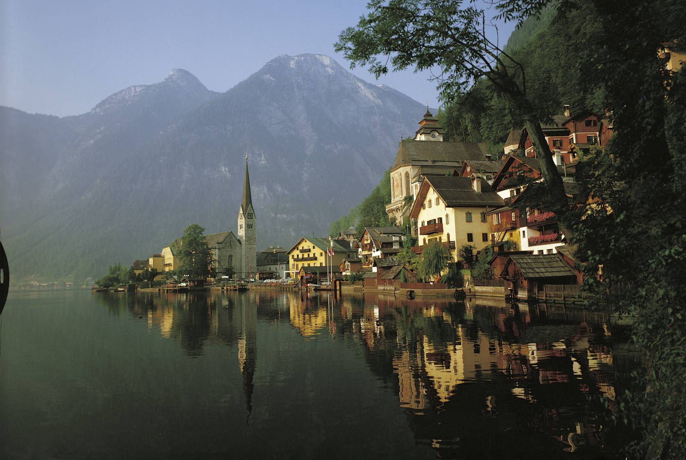
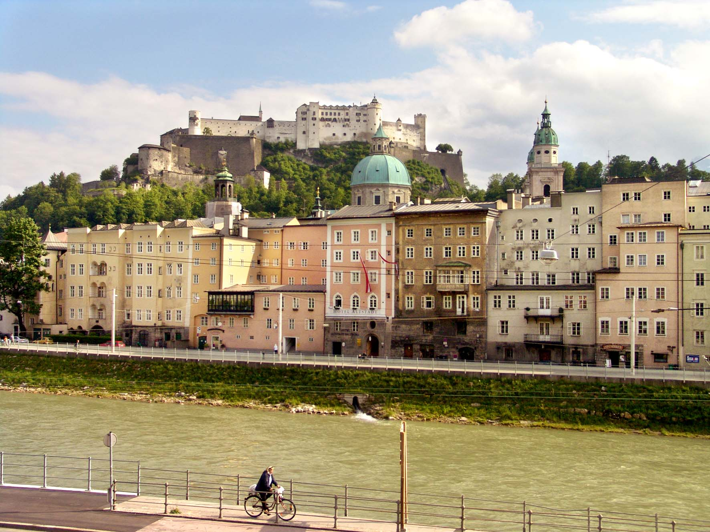
Doppelrolle
Notes:
2

Slide 3
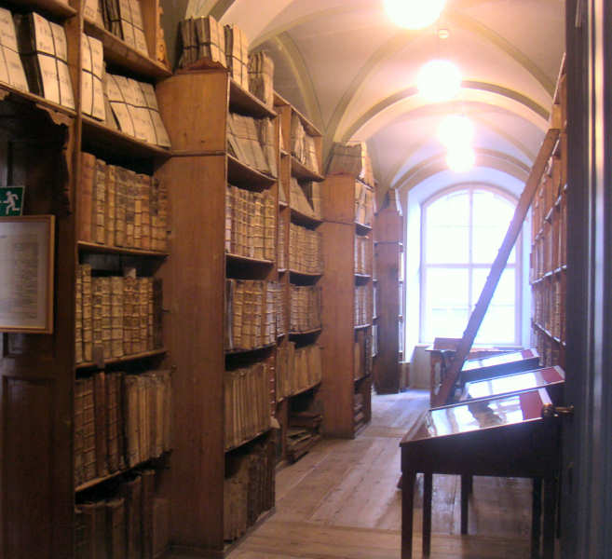
Wie wird man Welterbemonitor?
Notes:
3

Slide 4
Begriff Monitor
Notes:
4

Slide 5
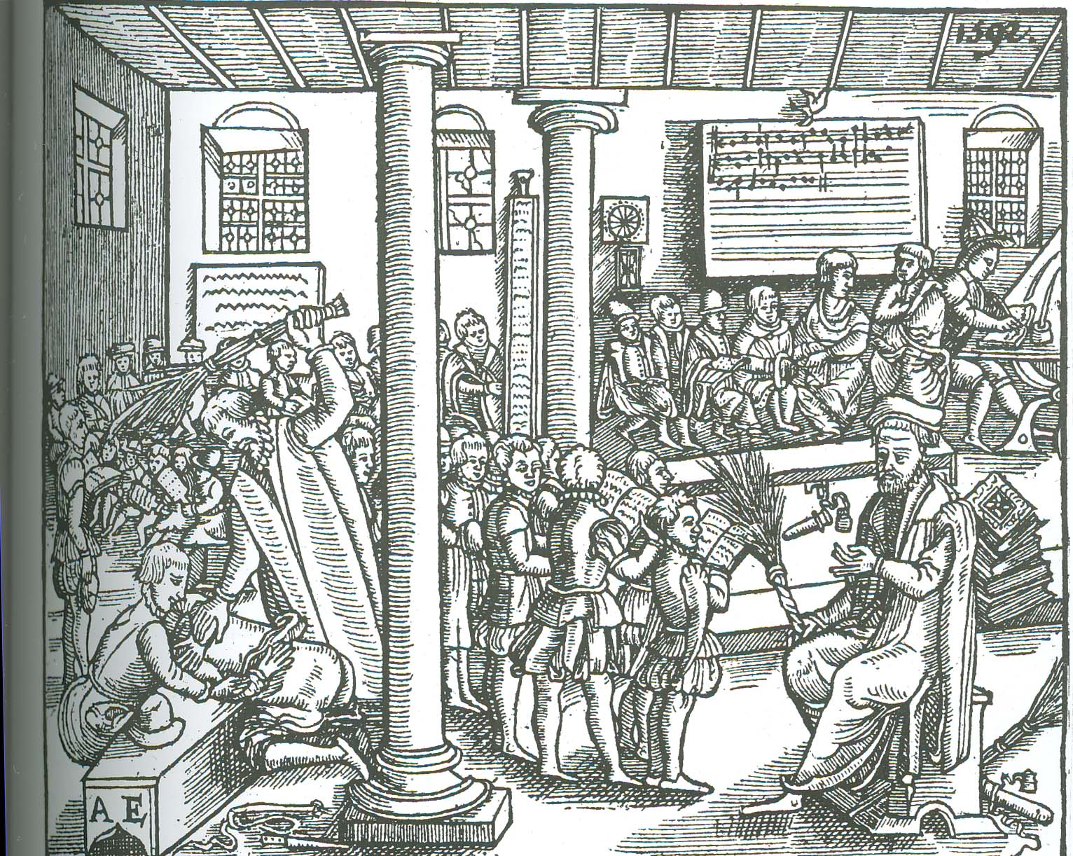
Begriff Monitor
Notes:
5

Slide 6
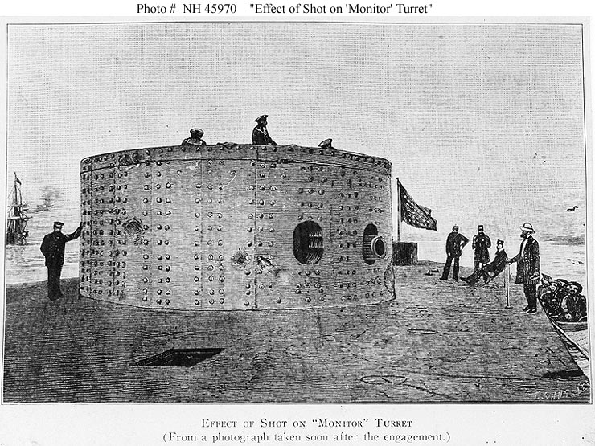
Begriff Monitor
Notes:
6

Slide 7
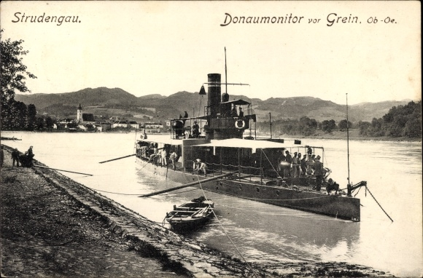
Begriff Monitor
Notes:
7

Slide 8
UNESCO
State Party
Staatsvertrag
Internationale Ebene
Notes:
8

Slide 9
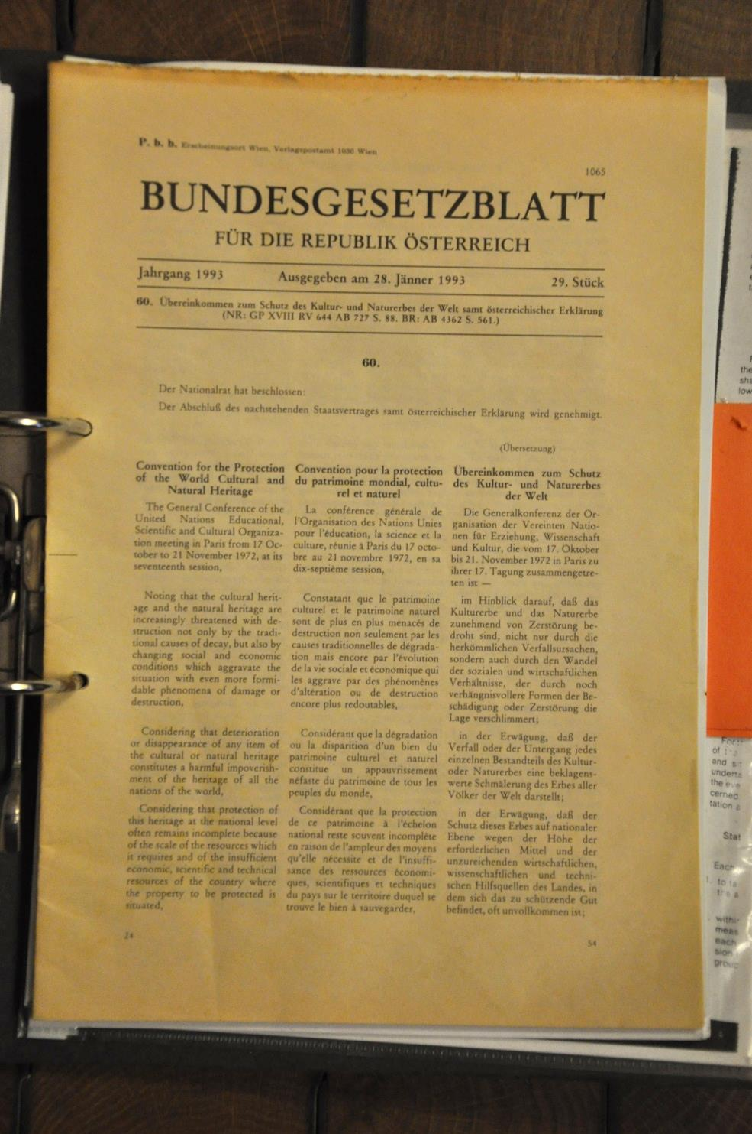
Welterbekonvention = Bundesgesetz seit 1993
bisher ist das Welterbe nur im UVP Verfahren implementiert
Notes:
9

Slide 10
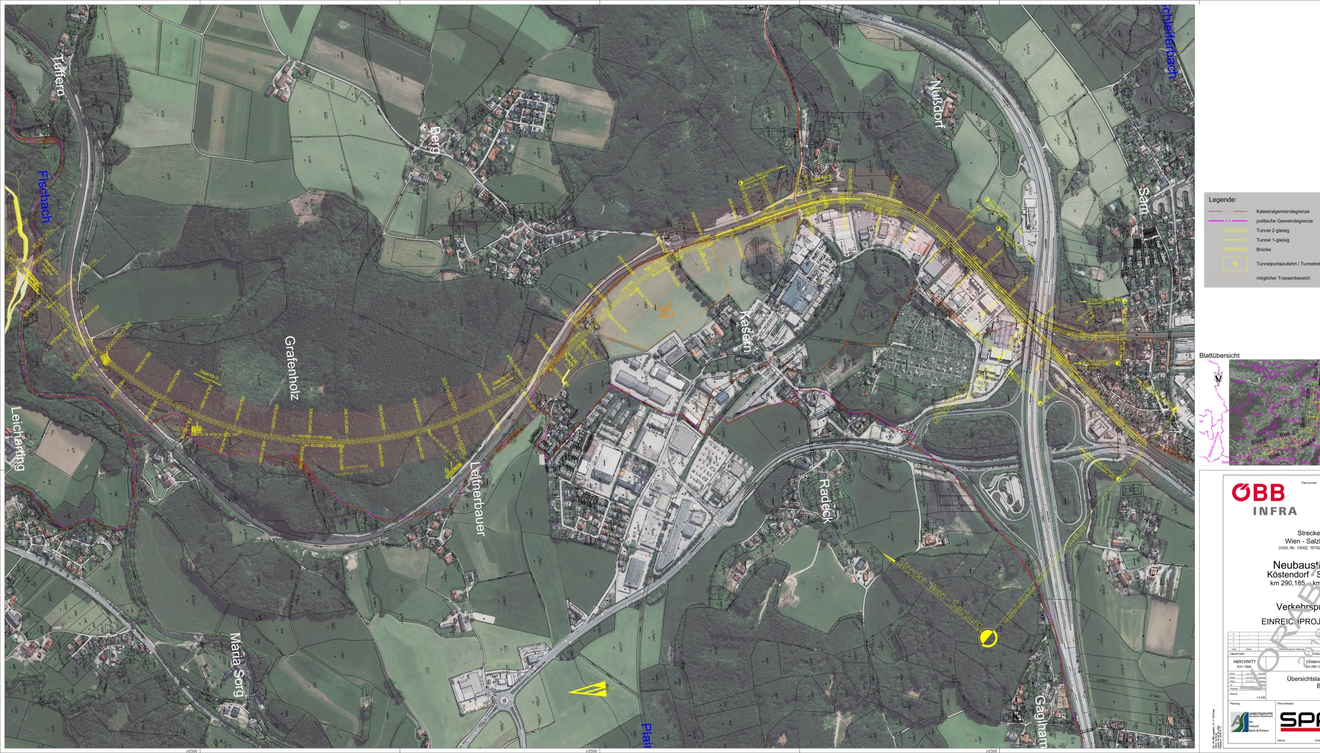
Notes:
10

Slide 11
UNESCO
State Party
Welterbestätte
Spannungsfeld
Notes:
11

Slide 12
UNESCO
Welterbezentrum
Paris
Österreichische UNESCO Komission
UNESCO Ebenen
Notes:
12

Slide 13
ICOMOS International
ICOMOS Nationalkomitee
ICOMOS Monitoring Group
ICOMOS Monitor_in
ICOMOS Ebenen
Notes:
13

Slide 14
ICOMOS International
ICOMOS Nationalkomitee
Österreichische
UNESCO Komission
UNESCO
UNESCO - ICOMOS
Notes:
14

Slide 15
BKA
BMfA
Staats-Politik
BDA
Nationale Ebene
Notes:
15

Slide 16
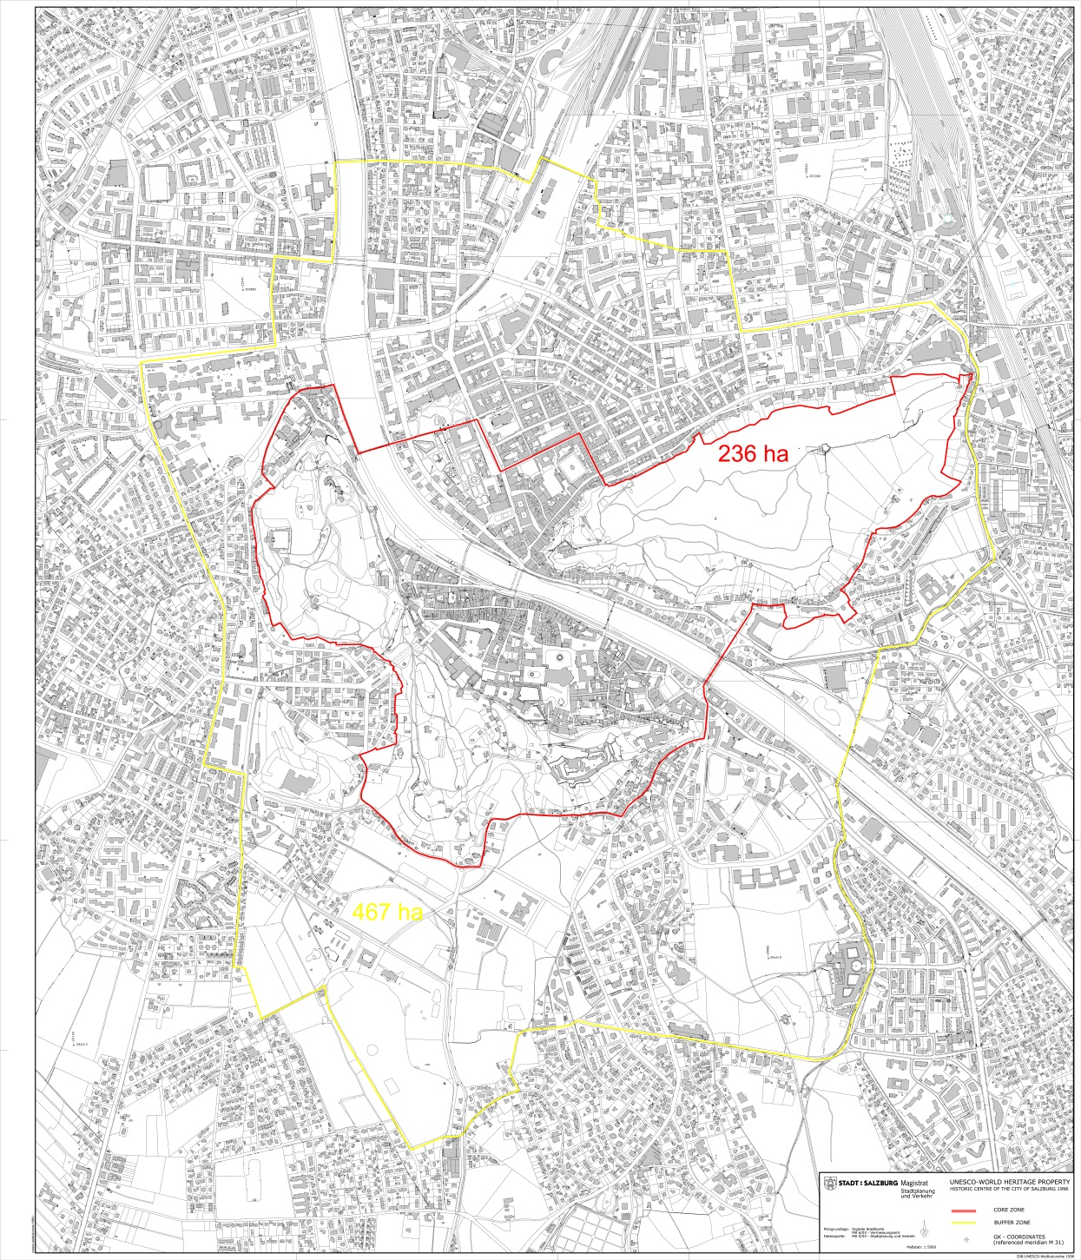
Salzburg
Gesamt 6564 ha 100,00%
Kernzone 236 ha 3,59%
Pufferzone 467 ha 7,11%
Notes:
16

Slide 17
Stadtverwaltung
BDA Regionalabteilung
Stadtpolitik
Landesverwaltung
Landespolitik
Stadtverein
Initiative Architektur
Verein Umbaukultur
Bürger_innen
SVK
Altstadtmarketing
Lokale Ebene - Übersicht
Notes:
17

Slide 18
Baubehörde
Flächenwidmung, Bebauungspläne (Zone II)
Tourismus
Räumliches Entwicklungskonzept
Verkehrsplanung
Kunstbeirat
Stadtbildpflege
BDA Abt. Sbg. Archäologie
Gestaltungsbeirat
Naturschutzbehörde
Altstadtmarketing
Städtische Bauforschung
Lokale Ebene – Detail – Behördl. Einflussparameter
Notes:
18

Slide 19
Immobilienwirtschaft
Bauwirtschaft
Kapitalanlage
Tourismuswirtschaft
Lokale Ebene
Notes:
19

Slide 20
Zielsetzung
Basisdaten der Welterbestätte
Informationsmanagem
Inventar und Dokumentation
Forschungskonzept
Fahrplan, Terminplan
Verwaltung
Finanzplan
Rechtliche Instrumente
Management - Plan
Notes:
20

Slide 21
Altstadt-Erhaltungsgesetz 1967
Altstadt-
Erhaltungsfonds
SVK
Salzburger Modell
Notes:
21

Slide 22
Welterbe in der Stadtverfassung
nur deklarativ
Tradition im Umgang mit dem baukulturellen Erbe
Salzburger Modell
Notes:
22

Slide 23
Stadt Salzburg
2 Vertreter_innen
Land Salzburg
2 Vertreter_innen
BDA
2 Vertreter_innen
Fallweise externe Berater_innen Multidisziplinarität
Sachverständigenkommision
Notes:
23

Slide 24
Einführung der Prüfpflicht hinsichtlich der Welterbeverträglichkeit [HIA-Verfahren] für bestimmte Infrastrukturprojekte.
vollständige rechtzeitige Information von ICOMOS Austria über alle Projekte, die im Bereich der Altstadtschutzzonen
in der Kernzone: sämtliche Neu- und Umbauprojekte, die höher als 25 m sind, die mehr als 2.000 m² Nutzfläche oder/und mehr als 7.000 m³ Baumasse neu schaffen.
in der Pufferzone, welche im Altstadtschutzgebiet liegt: sämtliche Neu- und Umbauprojekte, die höher als 25 m sind, die mehr als 2.000 m² Nutzfläche oder/und mehr als 7.000 m³ Baumasse neu schaffen.
im Stadtgebiet außerhalb des Welterbeschutzgebietes: alle Neu- und Umbauprojekte, die eine Höhe von 35 m überschreiten.
regelmäßige Besprechungen des Welterbebeauftragten mit dem Monitoring Beauftragten
HIA-Verfahren für alle großmaßstäblichen Projekte in der Stadt Salzburg
vollständige rechtzeitige Information von ICOMOS für alle großmaßstäblichen Projekte außerhalb der Altstadtschutzzonen
Managemant Plan ab 2019
Notes:
24

Slide 25
Zone I
ZONE II
Pufferzone
Kernzone
Salzburger Modell
Notes:
25

Slide 26
Authenticity
Operational Guidelines
Integrity
OUV
Was wird beurteilt?
Notes:
26

Slide 27
Authentizität des Materials
Authentizität der handwerklichen Ausführung
Authentizität der Konstruktion
Authentizität des Entwurfs
Authentizität des Standorts, der Lage
UNESCO - Innere kulturelle Werte
Notes:
27

Slide 28
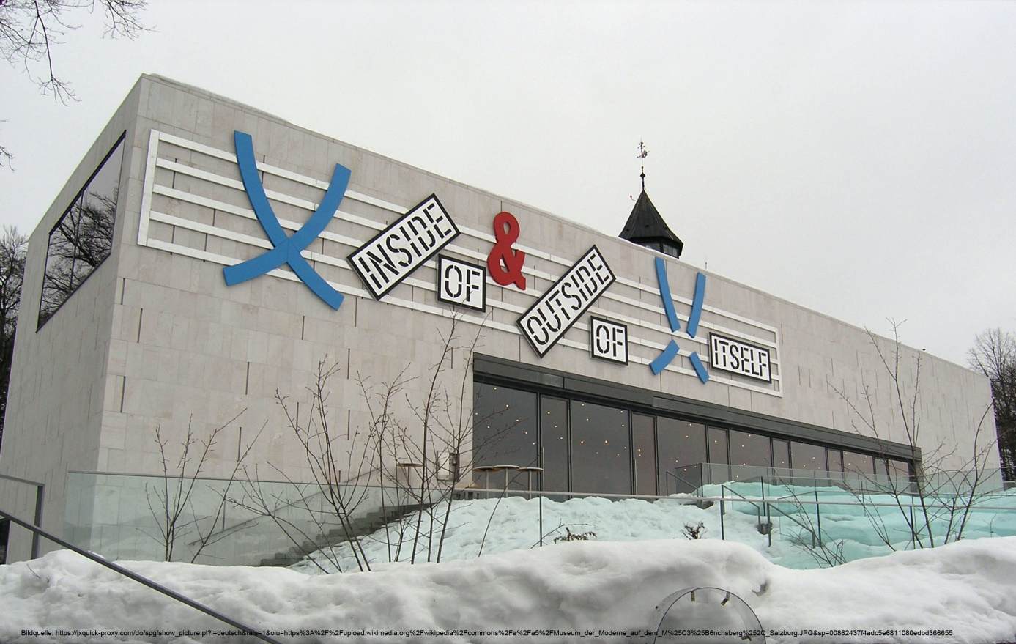
Notes:
28

Slide 29
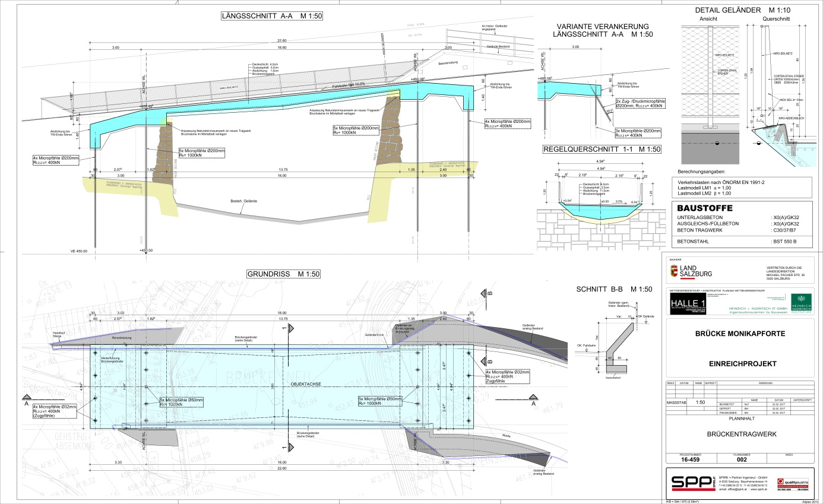
Notes:
29

Slide 30
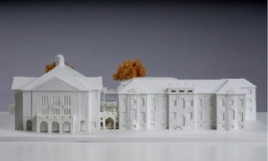
Notes:
30

Slide 31
Stellungnahme lokales Monitoring
4-Augen-Prinzip
Stellungnahme nationales Monitoring
HIA
Advisoriy Mission
Werkzeuge des Monitorings
Notes:
31

Slide 32
SOC Reports
Periodic Reports
Monitoring Reports
Reporting
Notes:
32

Slide 33
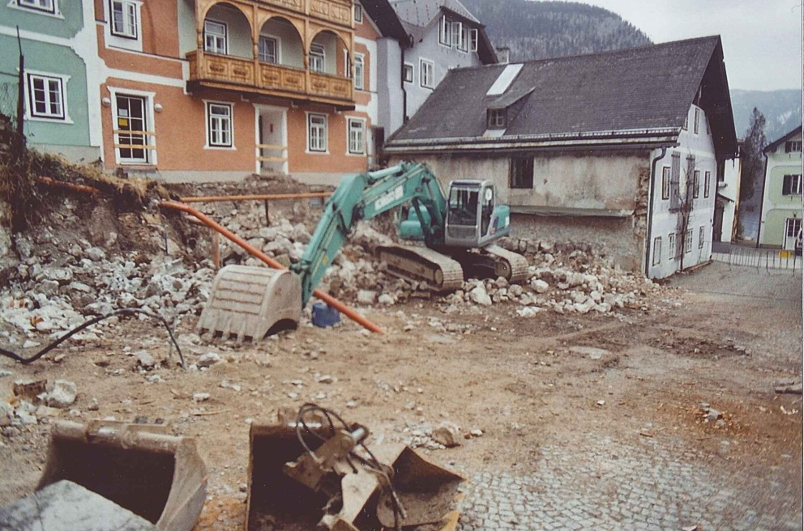
Welchen Wert besitzt das Welterbe?
Notes:
33

Slide 34
UNESCO - Denkmalwerte
Innere kulturelle Werte
Authentizität des Materials
Authentizität der handwerklichen Ausführung
Authentizität der Konstruktion
Authentizität des Entwurfs
Authentizität des Standorts, der Lage
Notes:
34

Slide 35
UNESCO - Denkmalwerte
Gebrauchswerte
Erzieherischer Wert
Sozialer Wert
Funktionaler Wert
Wirtschaftlicher Wert
Politischer Wert
Notes:
35

Slide 36
UNESCO - Denkmalwerte
Genauer zu betrachten:
Relativer technischer Wert
Funktionaler Wert
Wirtschaftlicher Wert
Notes:
36

Slide 37
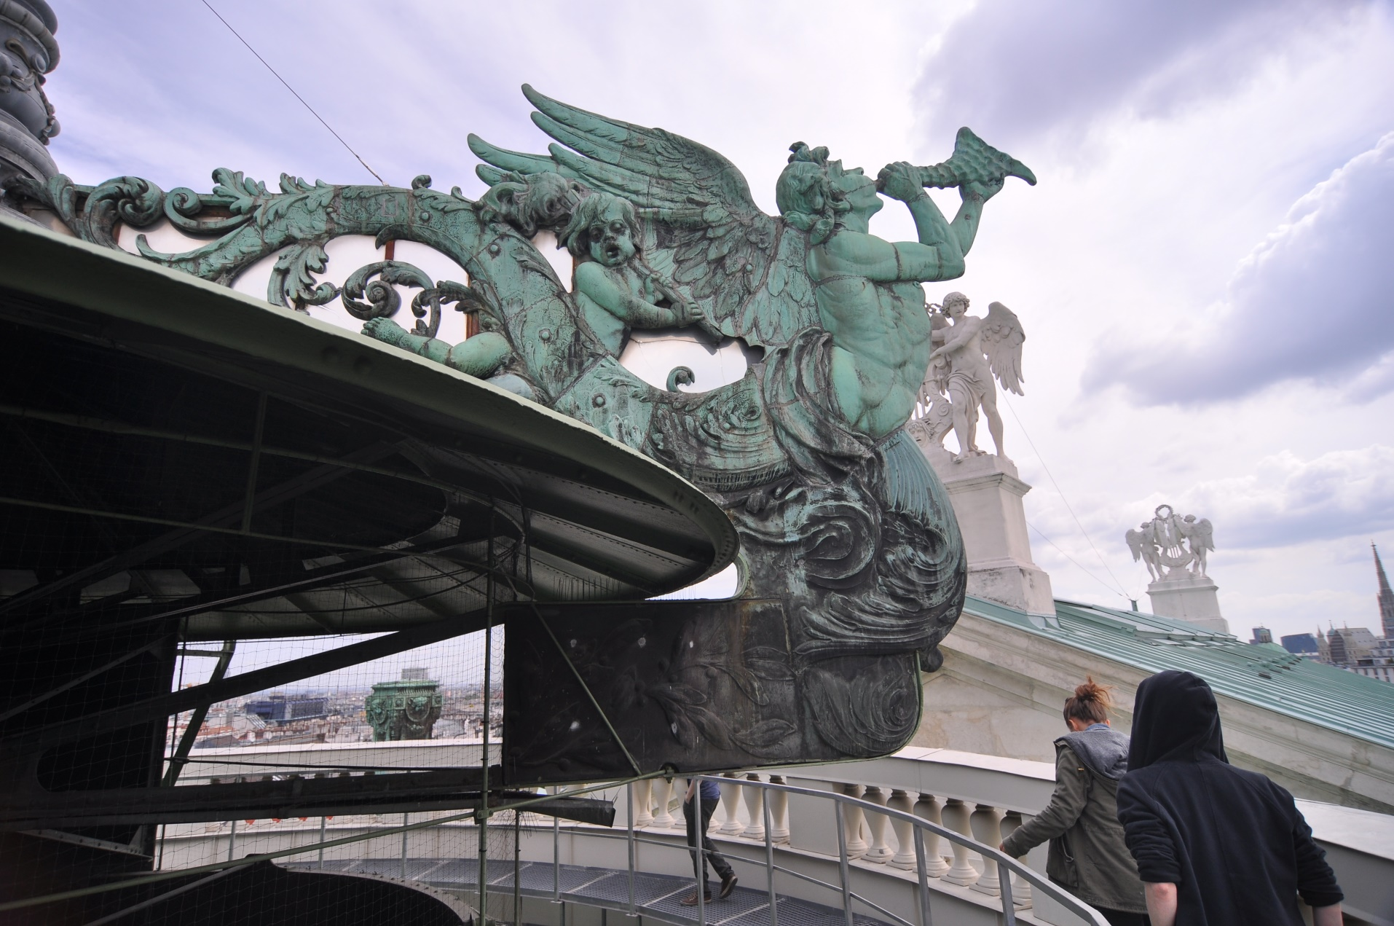
Zukunftspotenziale im Welterbe

Slide 38
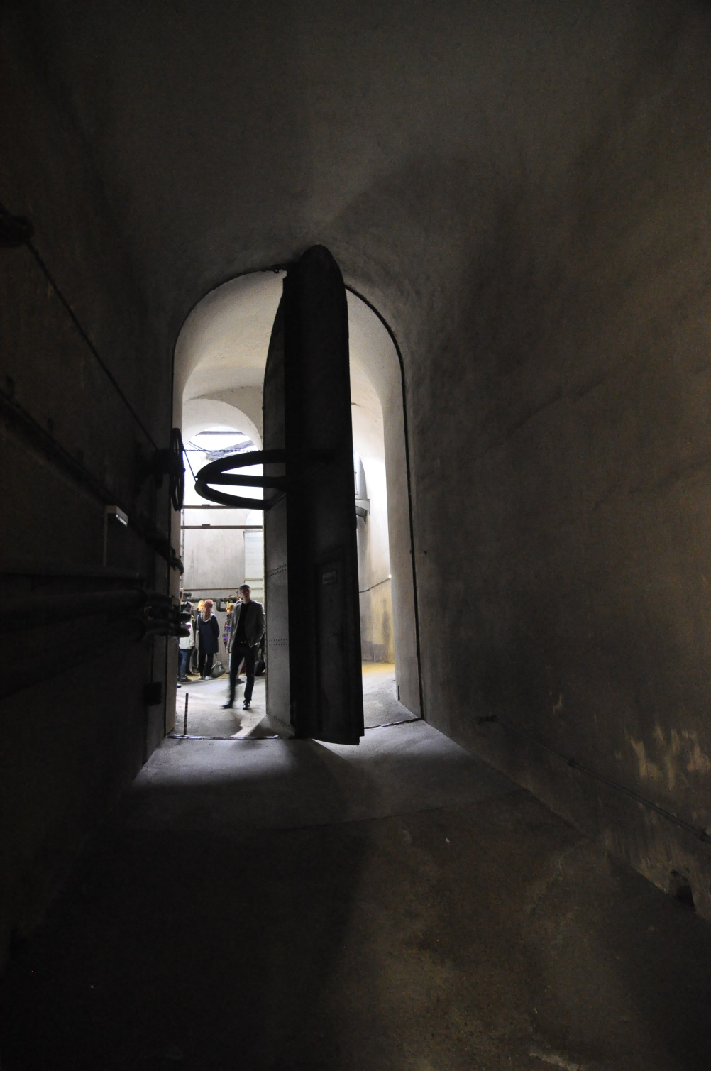
Welterbe Historisches Zentrum von Wien
Luftbrunnenanlage Burgtheater

Slide 39
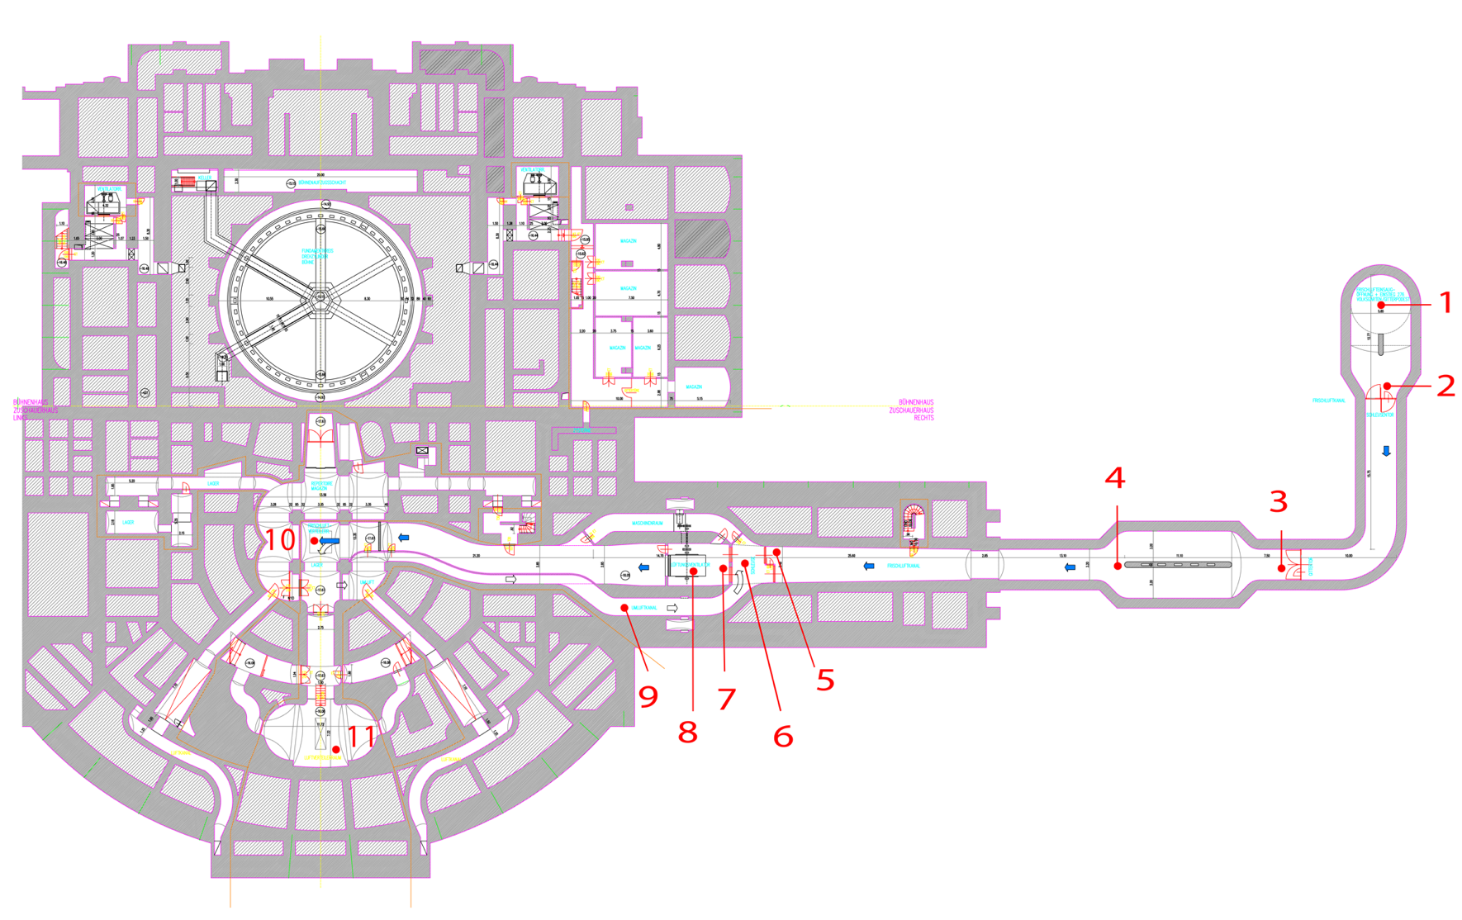
Luftbrunnenanlage Burgtheater

Slide 40
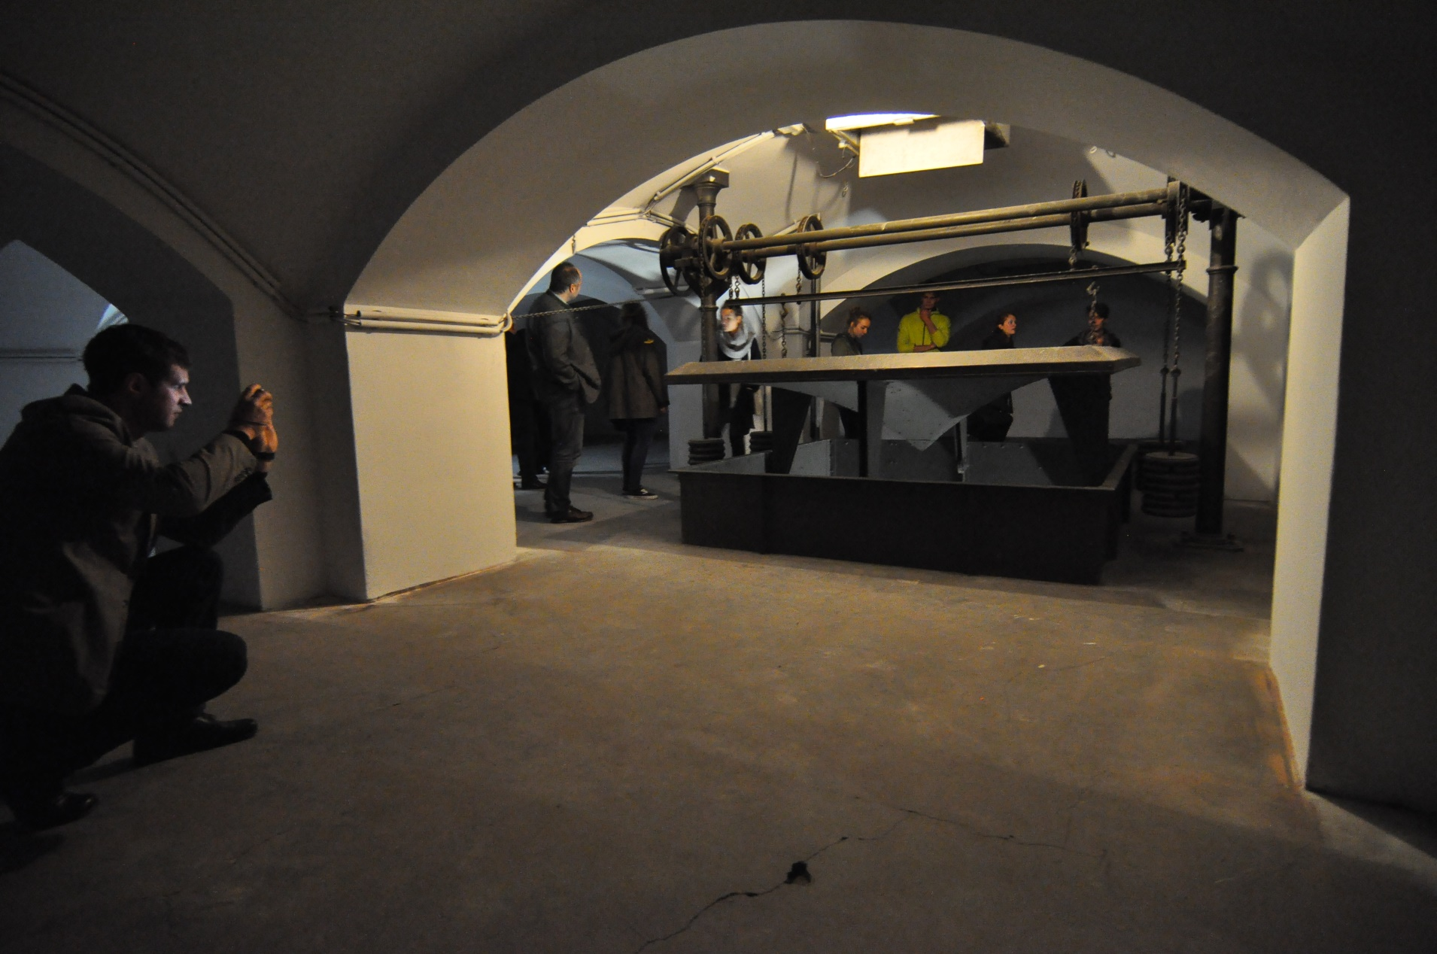
Luftbrunnenanlage Burgtheater

Slide 41
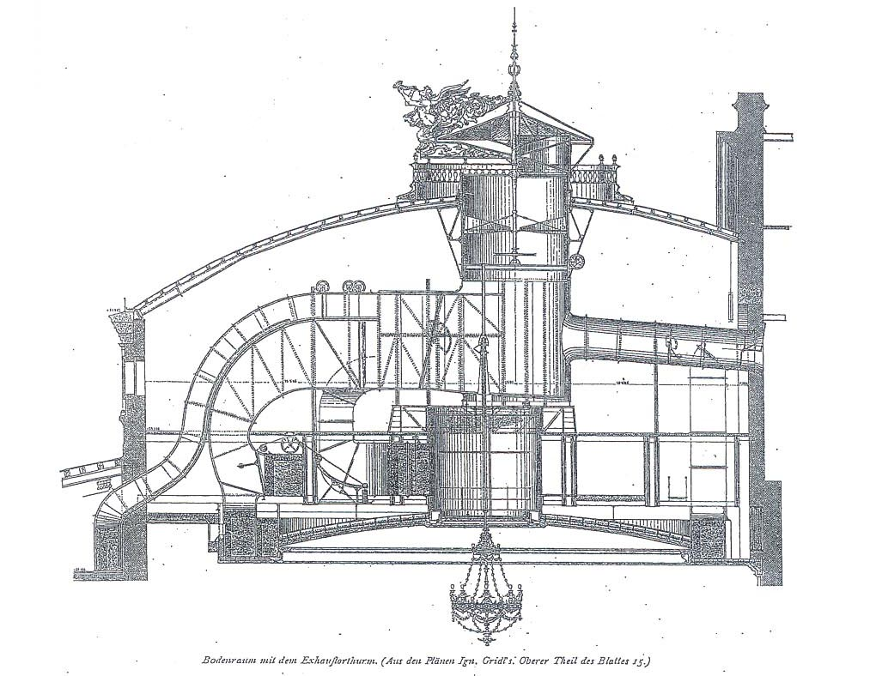
Luftbrunnenanlage Burgtheater

Slide 42
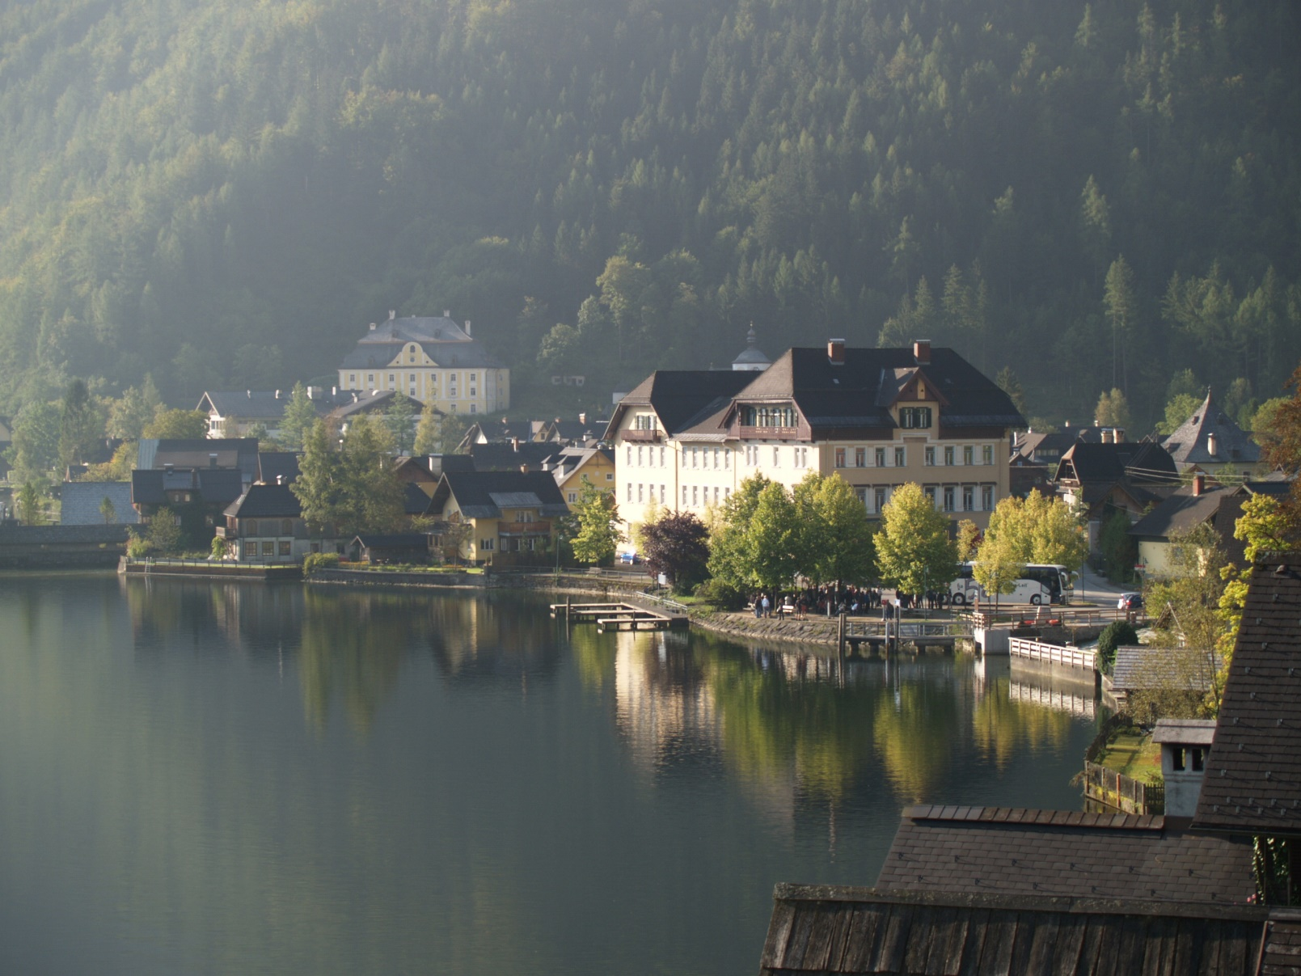
Restaurierzweig HTBLA Hallstatt
Forschungsprojekte in der UNESCO Welterberegion Kulturlandschaft Hallstatt – Dachstein Salzkammergut
Notes:
42

Slide 43
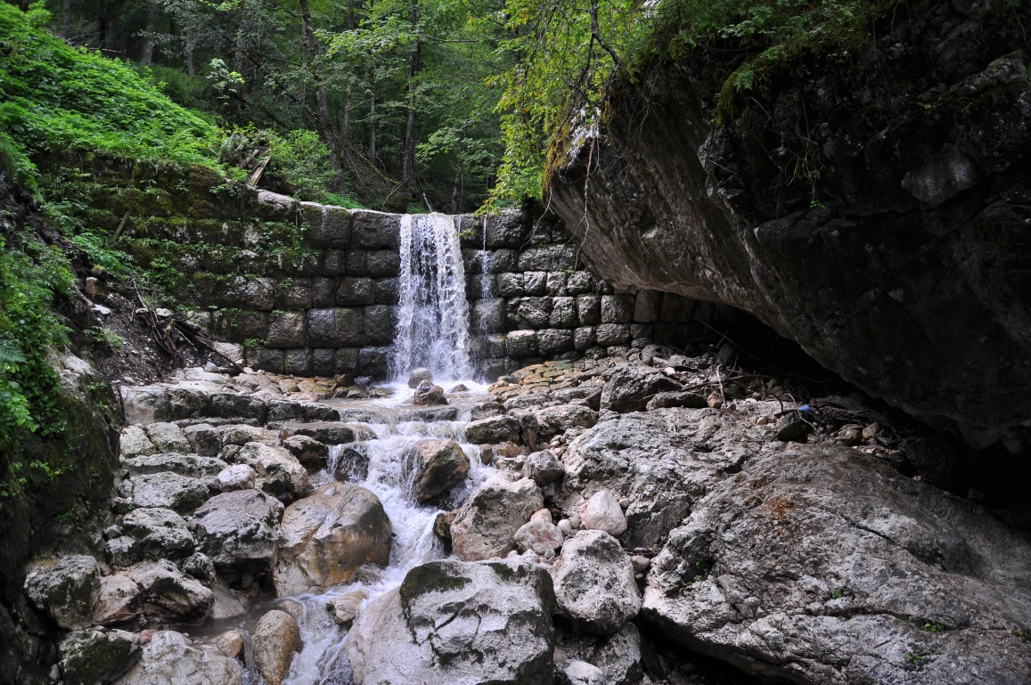
Historische Wasserbautechniken im Salzkammergut

Slide 44
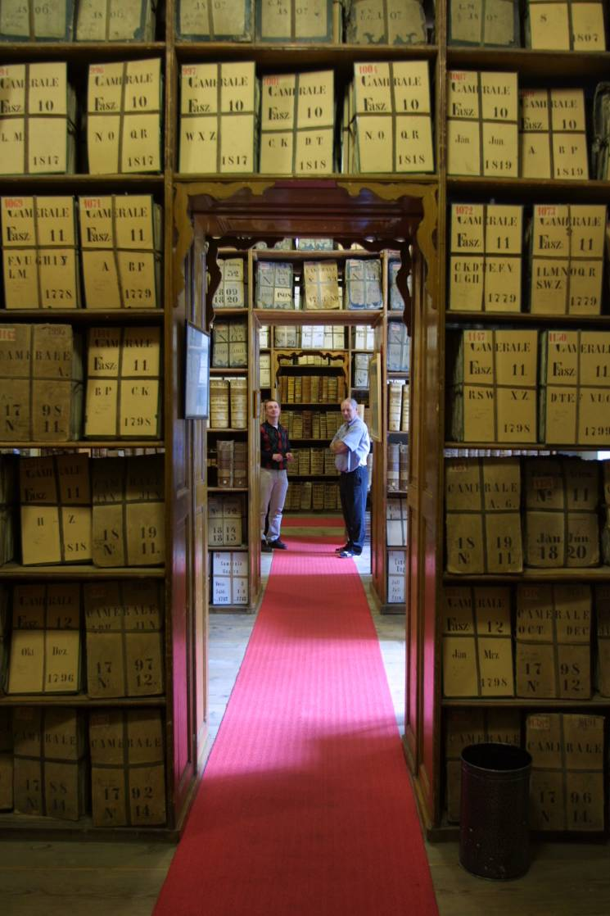
Schriftliche Quellen
Oral History
praktische Versuche
Notes:
44

Slide 45
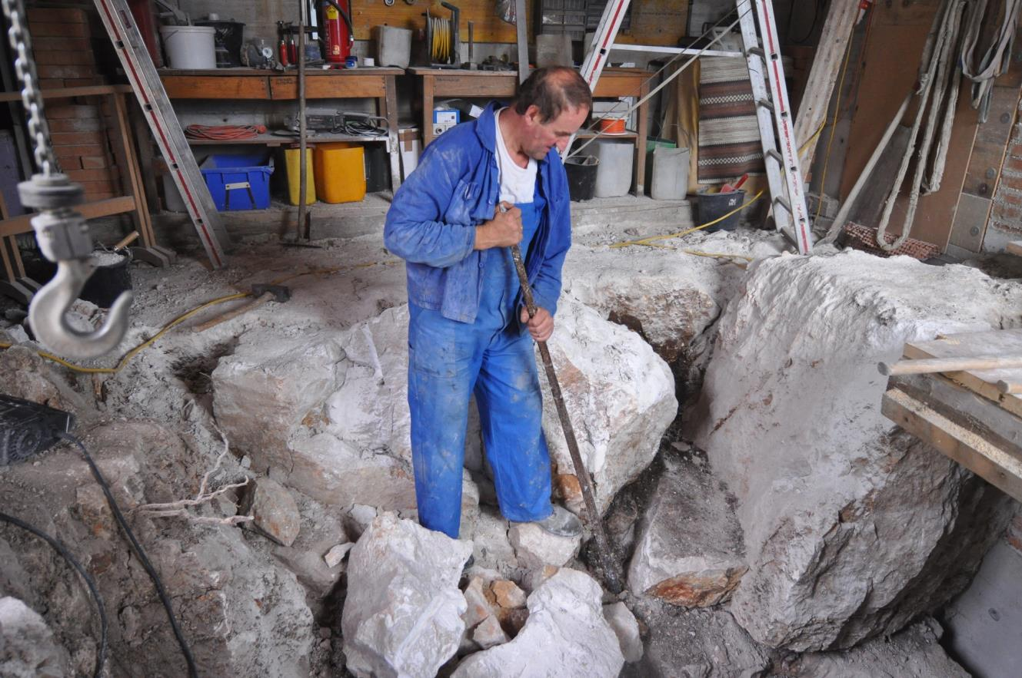
Notes:
45

Slide 46
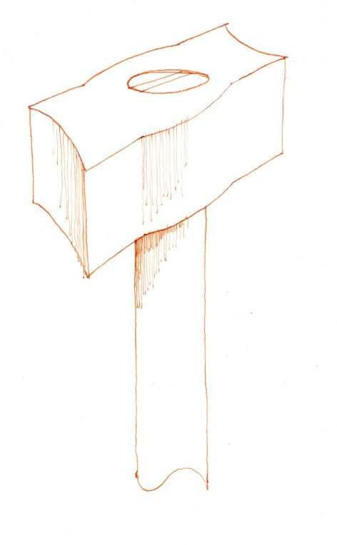
Notes:
46

Slide 47
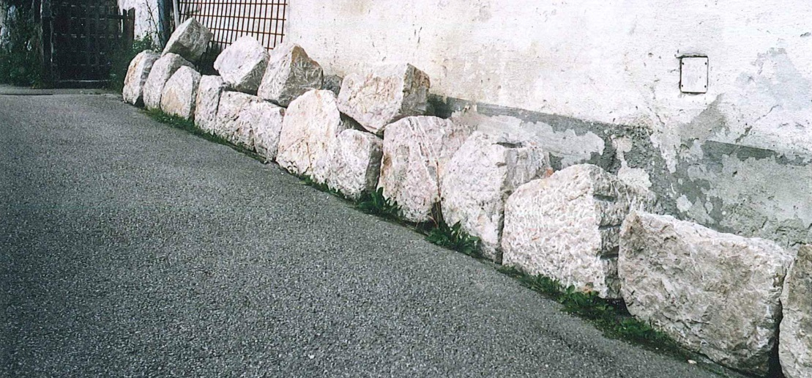
Notes:
47

Slide 48
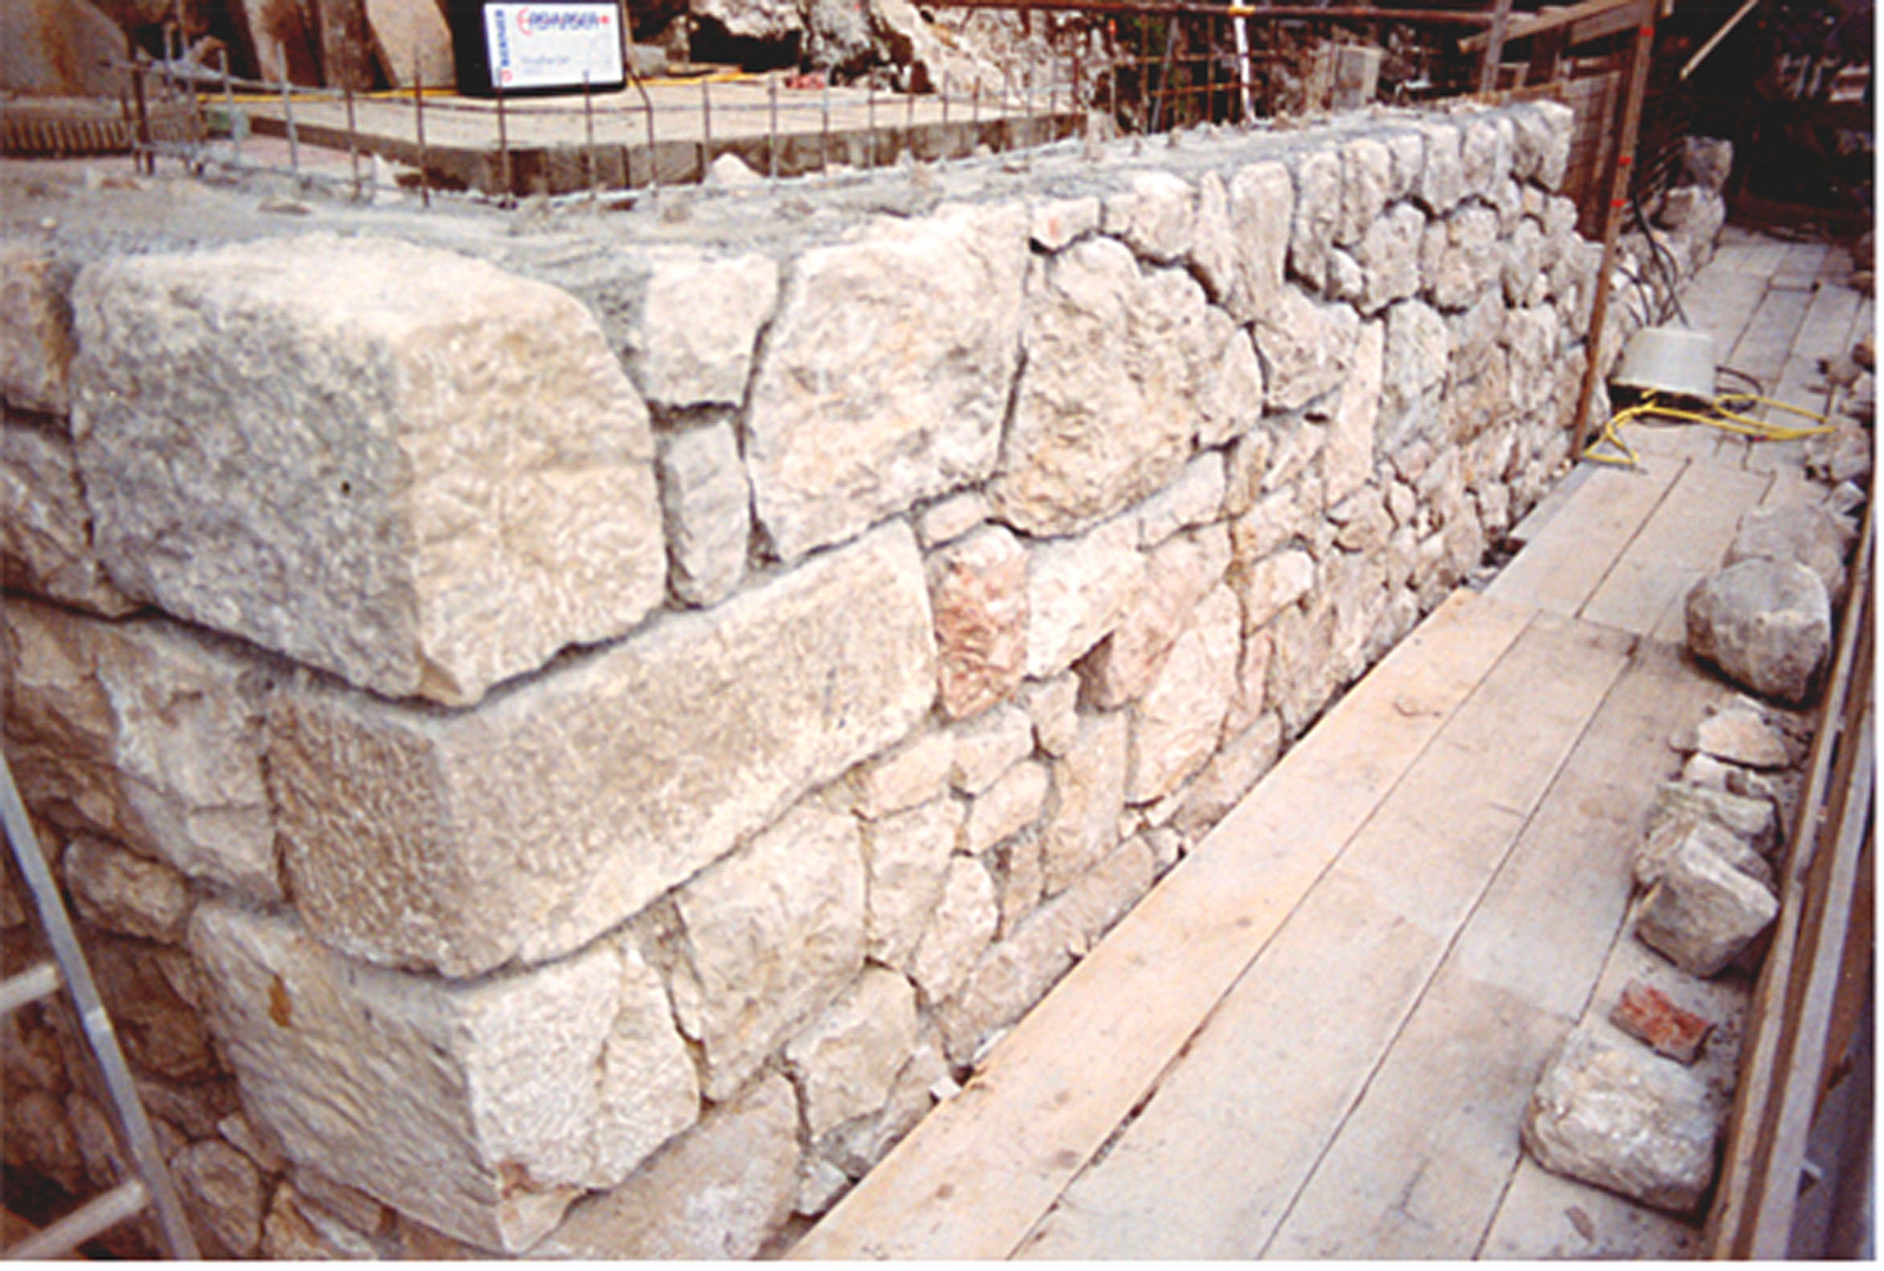
Notes:
48

Slide 49
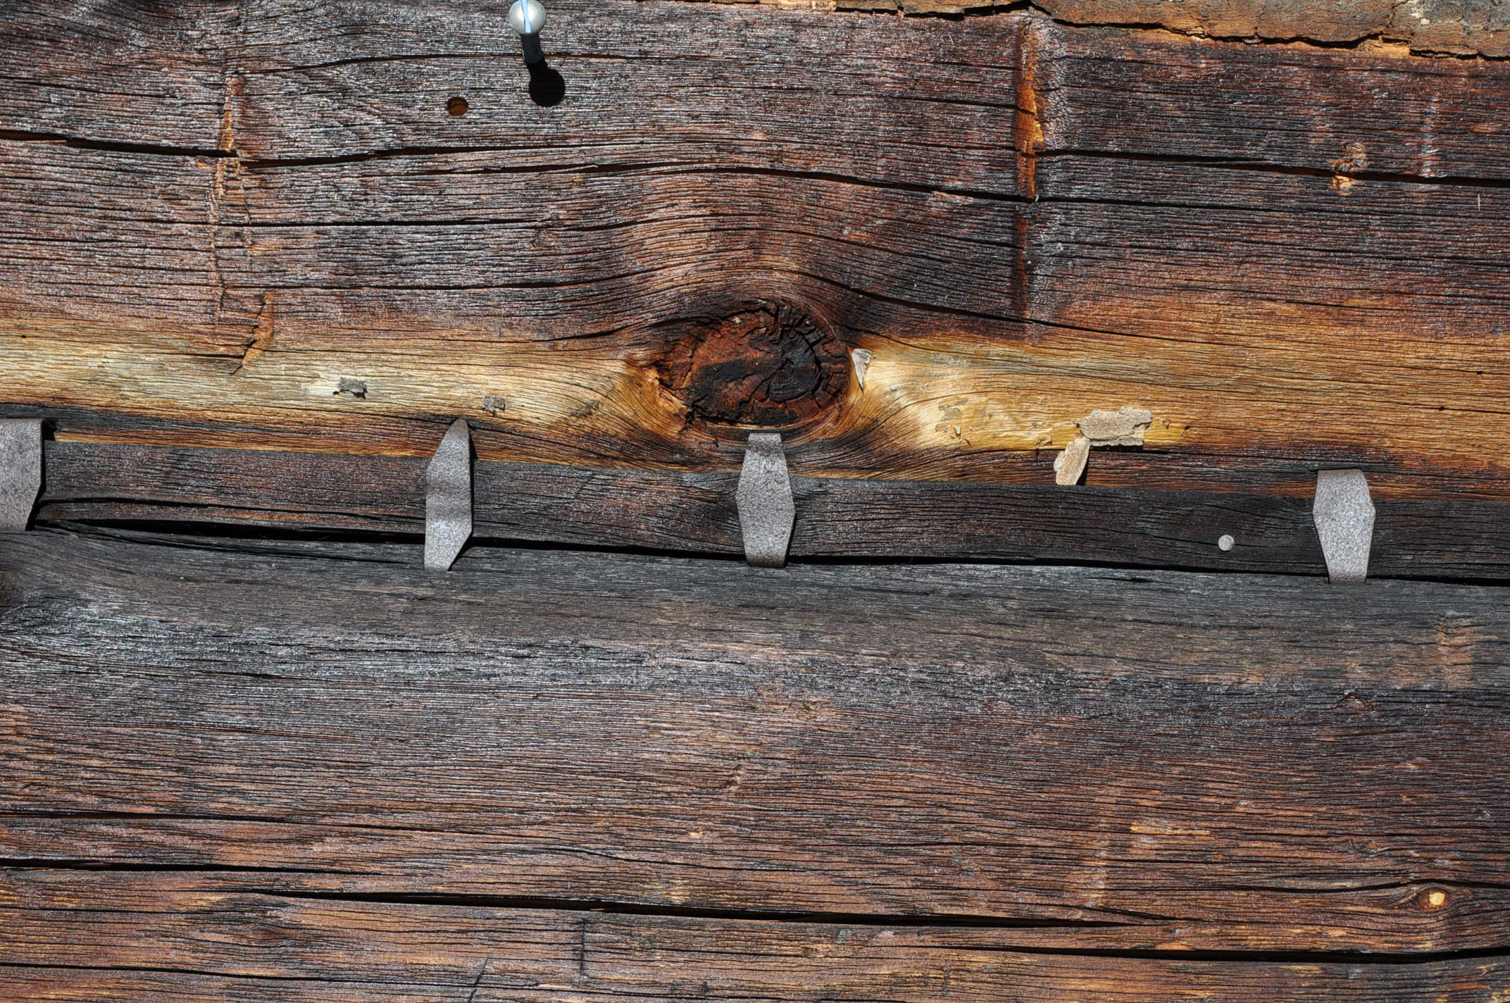
Torfmoos (Sphagnum)
Notes:
49

Slide 50
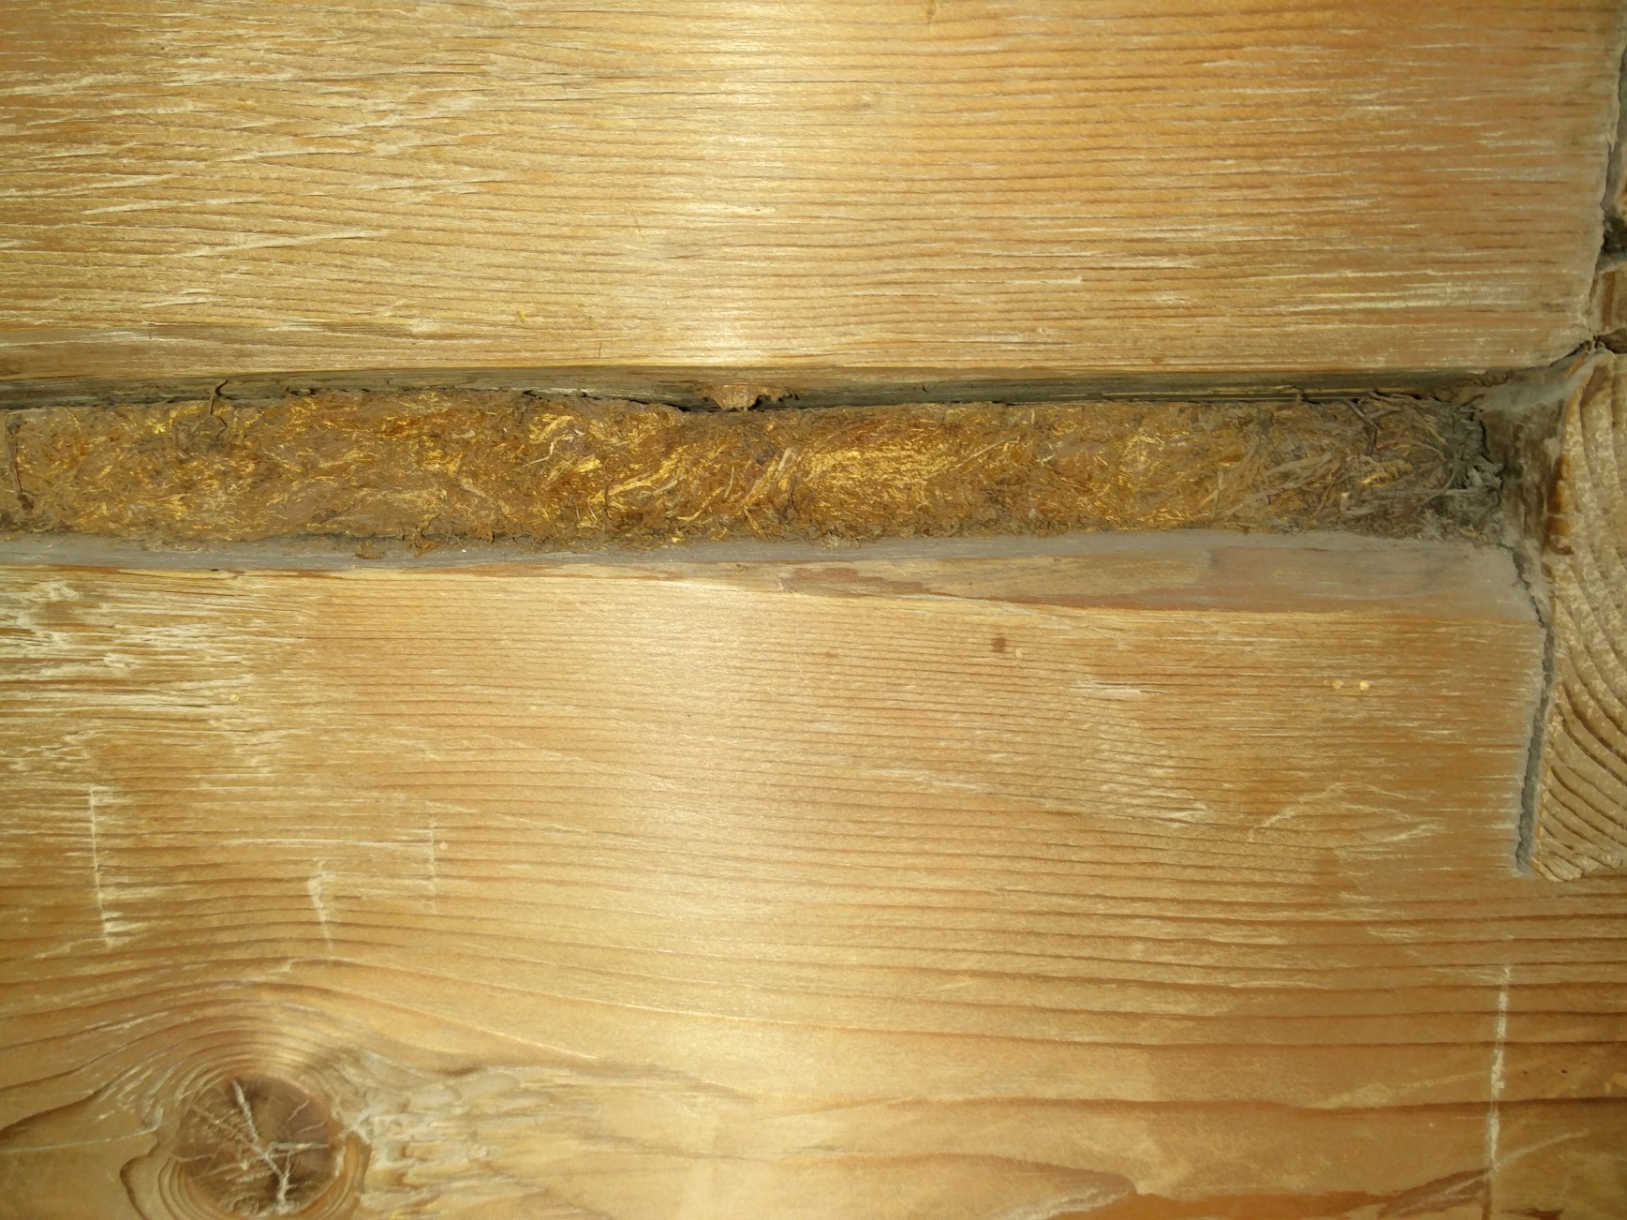
Torfmoos (Sphagnum)
Notes:
50

Slide 51
Notes:
51

Slide 52
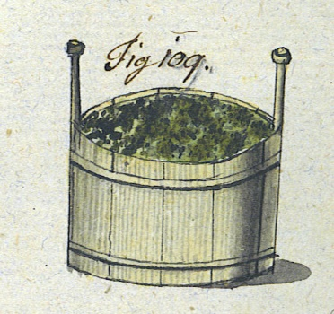
Notes:
52

Slide 53
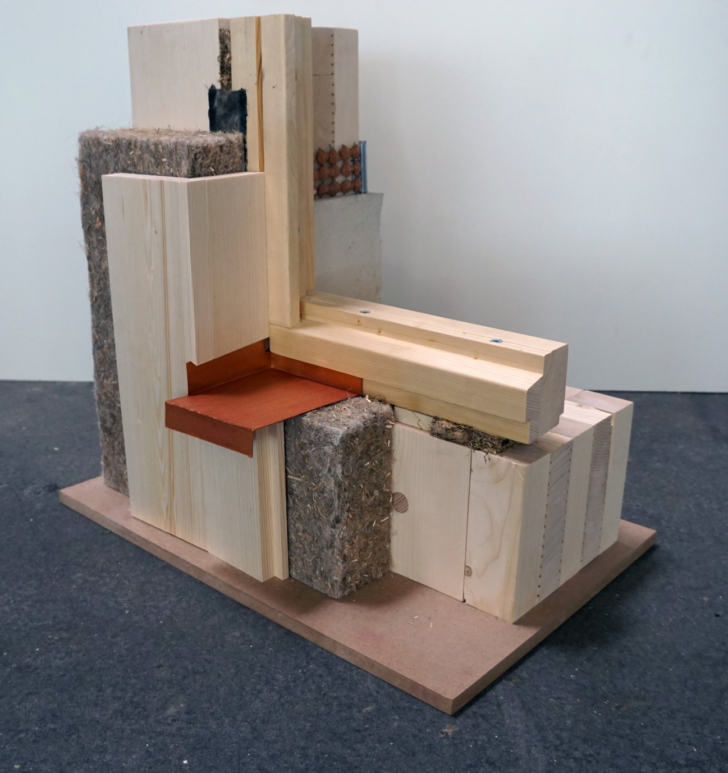
Notes:
53

Slide 54
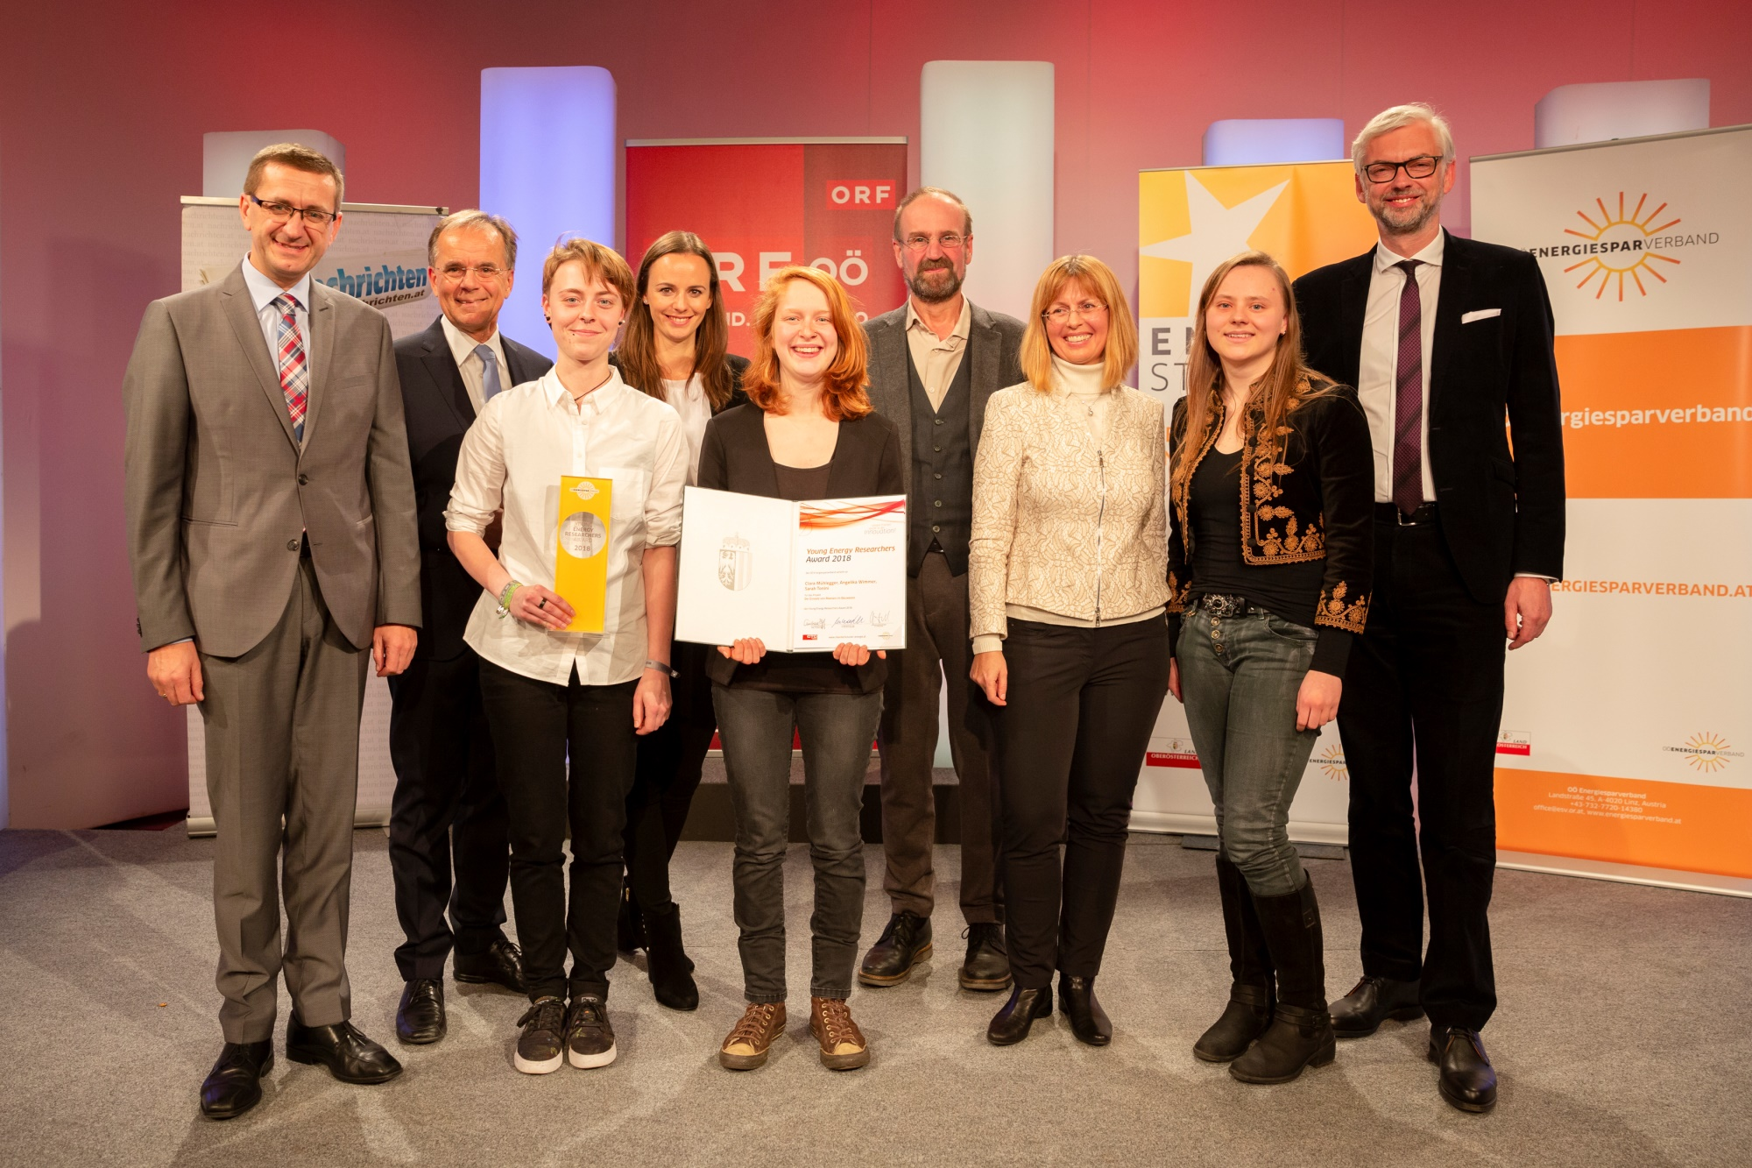
Young Energy Researchers Award 2018

Slide 55
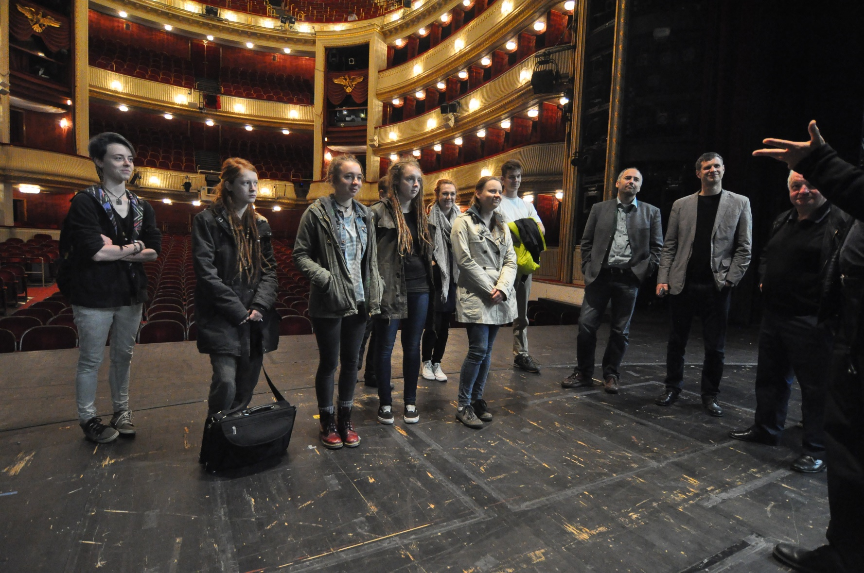
Danke für Ihr Interesse!
www.idam.at

